Slide 1



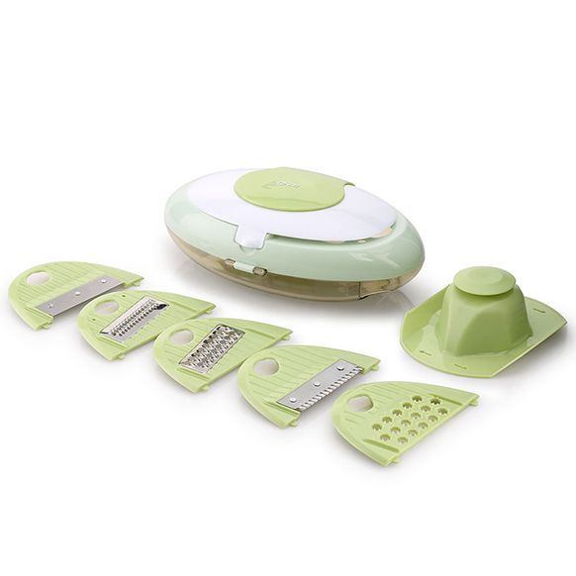
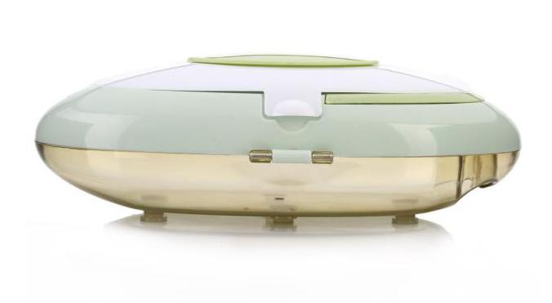
LF-G005
多功能食物处理器
市场参考价：98.00
批发价：30.00
规格：25×14×8cm
材质：ABS+PS
装箱明细：36pcs/箱
功能简介：
1.食品级材质，安全环保。
2.独特的外观设计，时尚简约。
3.多种食物处理配件随意组合，方便更换，省力高效。

